Slide 1
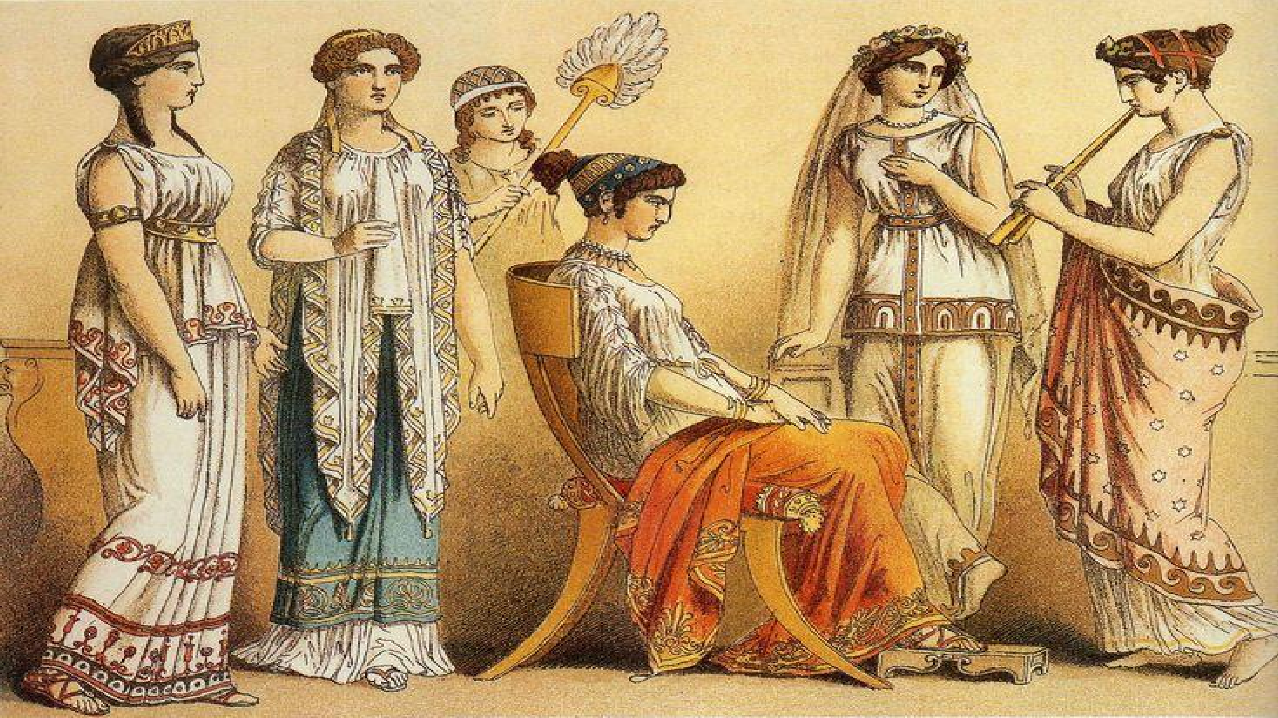






CÓRKI AFRODYTY I SYNOWIE ADONISA, CZYLI MODA
STAROŻYTNEJ GRECJI

Slide 2



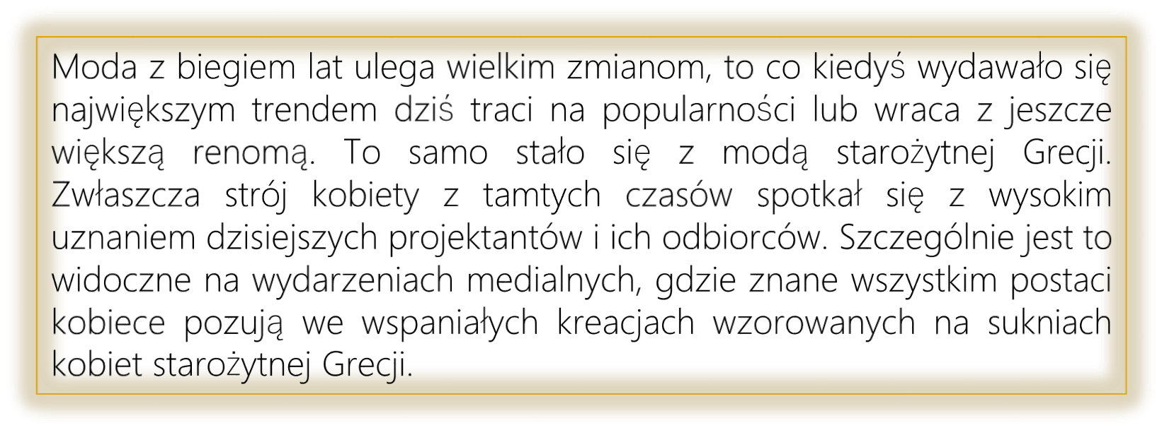
MODA STAROŻYTNEJ GRECJI

Slide 3



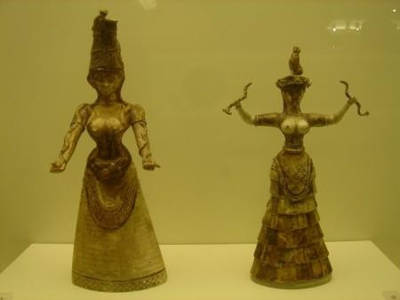
STAROŻYTNA BELLE ÉPOQUE
Kobiety nosiły suknie przypominające te z belle époque, tyle że dekolt był bardzo głęboki, a właściwie to nie było dekoltu, tylko damskie biusty falowały swobodnie nie okryte niczym.

Slide 4

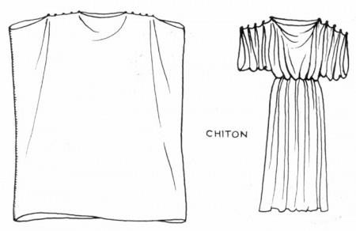
CHITON
Chiton wywodzi się jeszcze ze starej Hellady, nosili go bohaterowie Homera jako odzież wierzchnią ale i pod pancerzami, dla ochrony skóry przed otarciem. Był tkany zwykle z lnu. Miał wersje dłuższe
i krótsze, zależnie od regionu. Mężczyźni
w Jonii nosili długie chitony, w reszcie Grecji zazwyczaj krótkie. Podczas gdy kobiety zakrywały się dość dokładnie chitonami, w Sparcie, panie paradowały w miniówkach chitonowych.

Slide 5

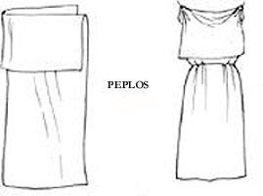
PEPLOS
Peplos był zazwyczaj wełniany i miał swoje doryckie korzenie.
Był strojem kobiecym. To jeden duży, prostokątny kawałek materiału,
składany w połowie, spinany na ramionach, przewiązany w pasie.
Czasem część górnego materiału wywijano przed złożeniem. Jeden bok pozostawał zwykle nie zszyty. Greczynki zszywały go jednak na wysokości uda.

Slide 6

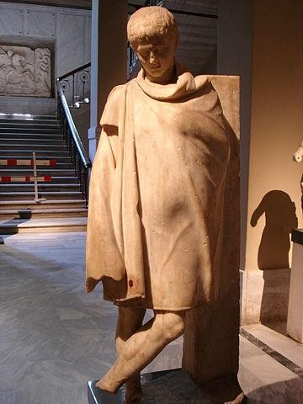
CHLAMIDA
Do męskiego chitonu często dołączała chlamida, to rodzaj peleryny, płaszcza, wierzchniego okrycia zrobiony z prostokątnego kawałka materiału. Była spięta na boku, na ramieniu lub pod brodą. Stanowiła jedyne okrycie ćwiczących mężczyzn gdy chcieli odpocząć, była strojem wojskowym. Nie wyszła z mody przez długie stulecia po upadku Grecji i Rzymu.

Slide 7

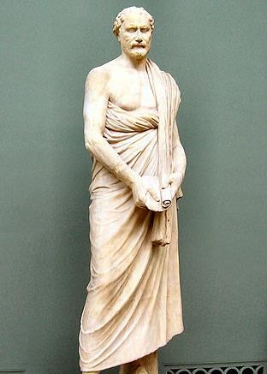
HIMATION
To ważna część garderoby – ze względów teologicznych w niektórych środowiskach chrześcijańskich, ale o tym za moment. Himation to rodzaj płaszcza a dokładnie to ogromny kawał materiału. Miewał wymiary 2 na 3 metry. Nosili go czasem wielcy mężczyźni jako samodzielny ubiór np. Demostenes, Sokrates. Normalnie jednak nakładano go na chiton.

Slide 8

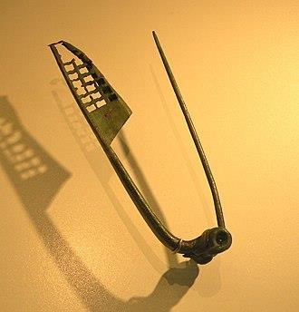
FIBULA
Fibula to ozdobna, metalowa zapinka do spinania szat. Funkcją
i kształtem zbliżona do współczesnej agrafki. W szczególności chętnie wręczano ją w prezencie, o czym świadczą umieszczane na niej inskrypcje.
Czasami używano dwóch fibul do spinania na ramionach, ale zdarzały się także całe ciągi fibul umożliwiających eleganckie draperie zastępujące prosty szew.

Slide 9
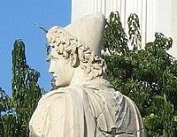
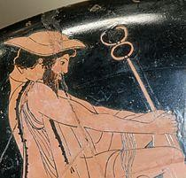
DODATKI W MODZIE MĘSKIEJ
Marynarze greccy i robotnicy nosili małą czapeczkę o nazwie pilos, robioną ze skóry lub filcu bez brzegów.
Petatos z kolei był kapeluszem używanym do
jazdy konnej, z niską okrągłą główką
i płaskim rondem. Na głowie był przytrzymywany dzięki sznurowi, który też sprawiał, że przy dużym pędzie kapelusz ten nie spadał, a opadał na plecy.

Slide 10

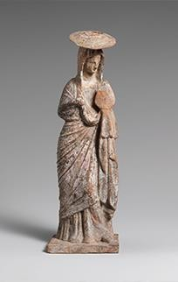
DODATKI W MODZIE DAMSKIEJ
Jednym z nieodłącznych dodatków przy figurkach kobiet jest wachlarz ułatwiający określanie gestów. Był najczęściej w kształcie serca z wysuszonego liścia, który musiał być odpowiednio spreparowany, aby osadzić go w sztywnej rękojeści.
Kolejnym dodatkiem, bez którego ówczesne kobiety nie wyobrażały sobie życia, jest kapelusz. Był ustawiany na fryzurze pod ukosem, z płaskim rondem i wzniesiem na samym środku. Kapelusze były dostępne
w trzech kolorach: czerwonym, niebieskim lub złotym.

Slide 11




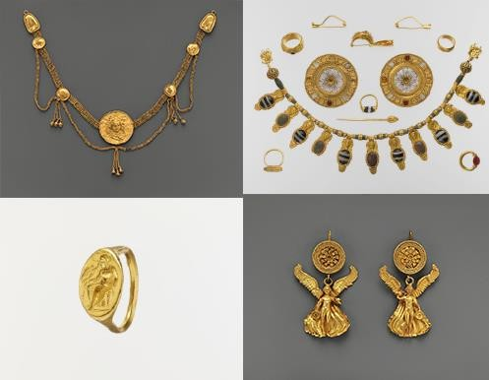
BIŻUTERIA DAMSKA
W okresie hellenistycznym Greczynki często zakładały bransolety w kształcie węża, a uszy, szyje i palce ozdabiały finezyjnymi kolczykami, naszyjnikami oraz pierścionkami (artystyczny kunszt wyrobników jubilerskich zachwyca
po dzisiejszy dzień).

Slide 12

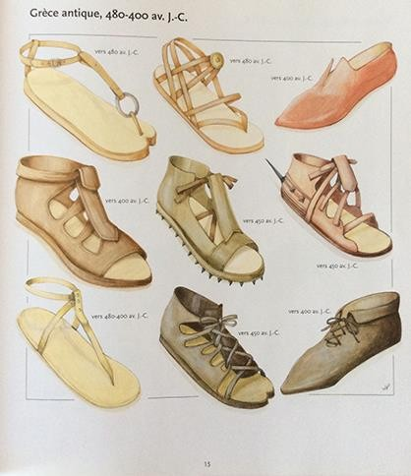
OBUWIE
Najpopularniejszym obuwiem w starożytnej Grecji były sandały, a Grecy przykładali do ich wykonania olbrzymią wagę.
Podczas podróży, jazdy konnej oraz walki używano obuwia do kolan – buty były rozcięte z przodu i opatrzone dziurkami, przez które przechodziły rzemyki ściągające je razem.
Później pojawiły się koturny - szeroki półbucik z podgiętym do góry końcem. Ten rodzaj obuwia był również używany przez kobiety
w domu.

Slide 13

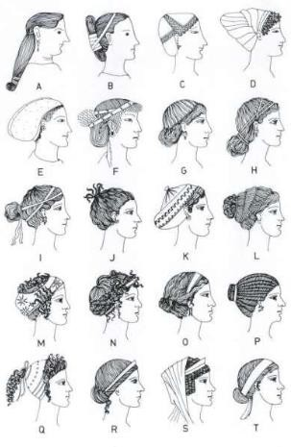
FRYZURY DAMSKIE
Fryzury w Grecji były przede wszystkim misternie zaplatane i mocno ozdabiane różnego rodzaju opaskami, diademami, klamrami. Liczyła się spójność, którą fryzura musiała tworzyć z całym ubiorem
i stylizacją.
Popularne były też włosy zaplatane nieco luźniej w tzw. grecki węzeł lub inne formy koka. Najpopularniejsza grecka fryzura to tzw. lampadion (usytuowany z tyłu głowy kok), który miał bryłą przypominać lampkę oliwną.

Slide 14



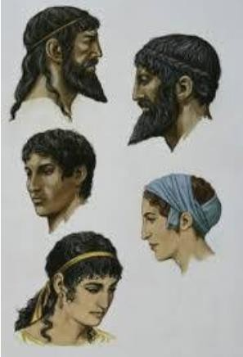
FRYZURY MĘSKIE
Modne fryzury nosiły bowiem nie tylko kobiety, ale również mężczyźni, choć w ich przypadku dużo częściej były to
mocno skręcone i krótko przystrzyżone
włosy.

Slide 15


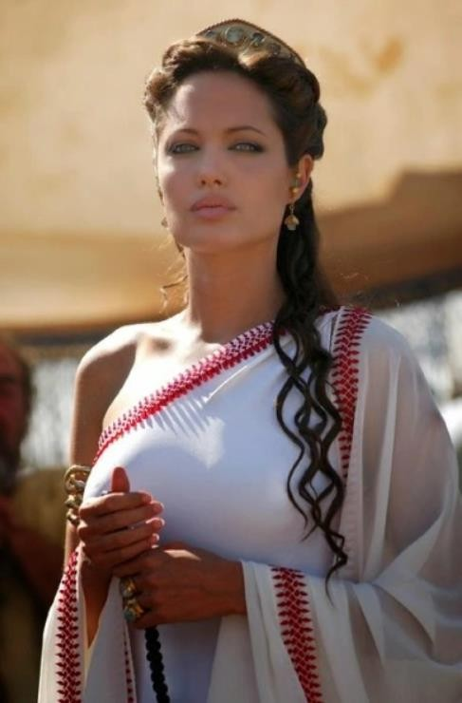
MAKIJAŻ
W starożytnej Grecji makijaż był popularny. Kobiety przyciemniały oczy czarnym węglem, a także chętnie sięgały po róż i pomadkę.
Dużą wagę przywiązywano do rozjaśniania twarzy.

Slide 16
Źródła:
https://historia.org.pl/2014/03/31/moda-w-starozytnej-grecji-w-epoce-klasycznej/#identifier_9_26924 https://nauka.poinformowani.pl/artykul/32036-moda-w-stylu-aten-czyli-co-nosili-starozytni-grecy https://www.podkop.com/2015/03/13/ubiory-w-starozytnej-grecji/
https://murkydesign.pl/5-pojec-mody-damskiej-starozytnej-grecji/ https://anka992.wordpress.com/2017/03/30/featured-content/ https://neness.pl/blog/kiedy-to-sie-zaczelo-historia-makijazu/
https://cku-rudaslaska.edu.pl/images/nauka_zdalna/Wrzesien_Anna/15.05/Kreowanie_wizerunku_historia_fryzur_i_ubioru.pdf https://nanoil.pl/blog/post/historia-fryzjerstwa-cz-1-jakie-fryzury-byly-modne-w-starozytnosci
Wikipedia
Małgorzata Dratwa i Julia Krzysztoporska 1B3

